Slide 1

القيمة المنزلية
الفصل
١
اختبار الفصل
الفصل الأول

Slide 2
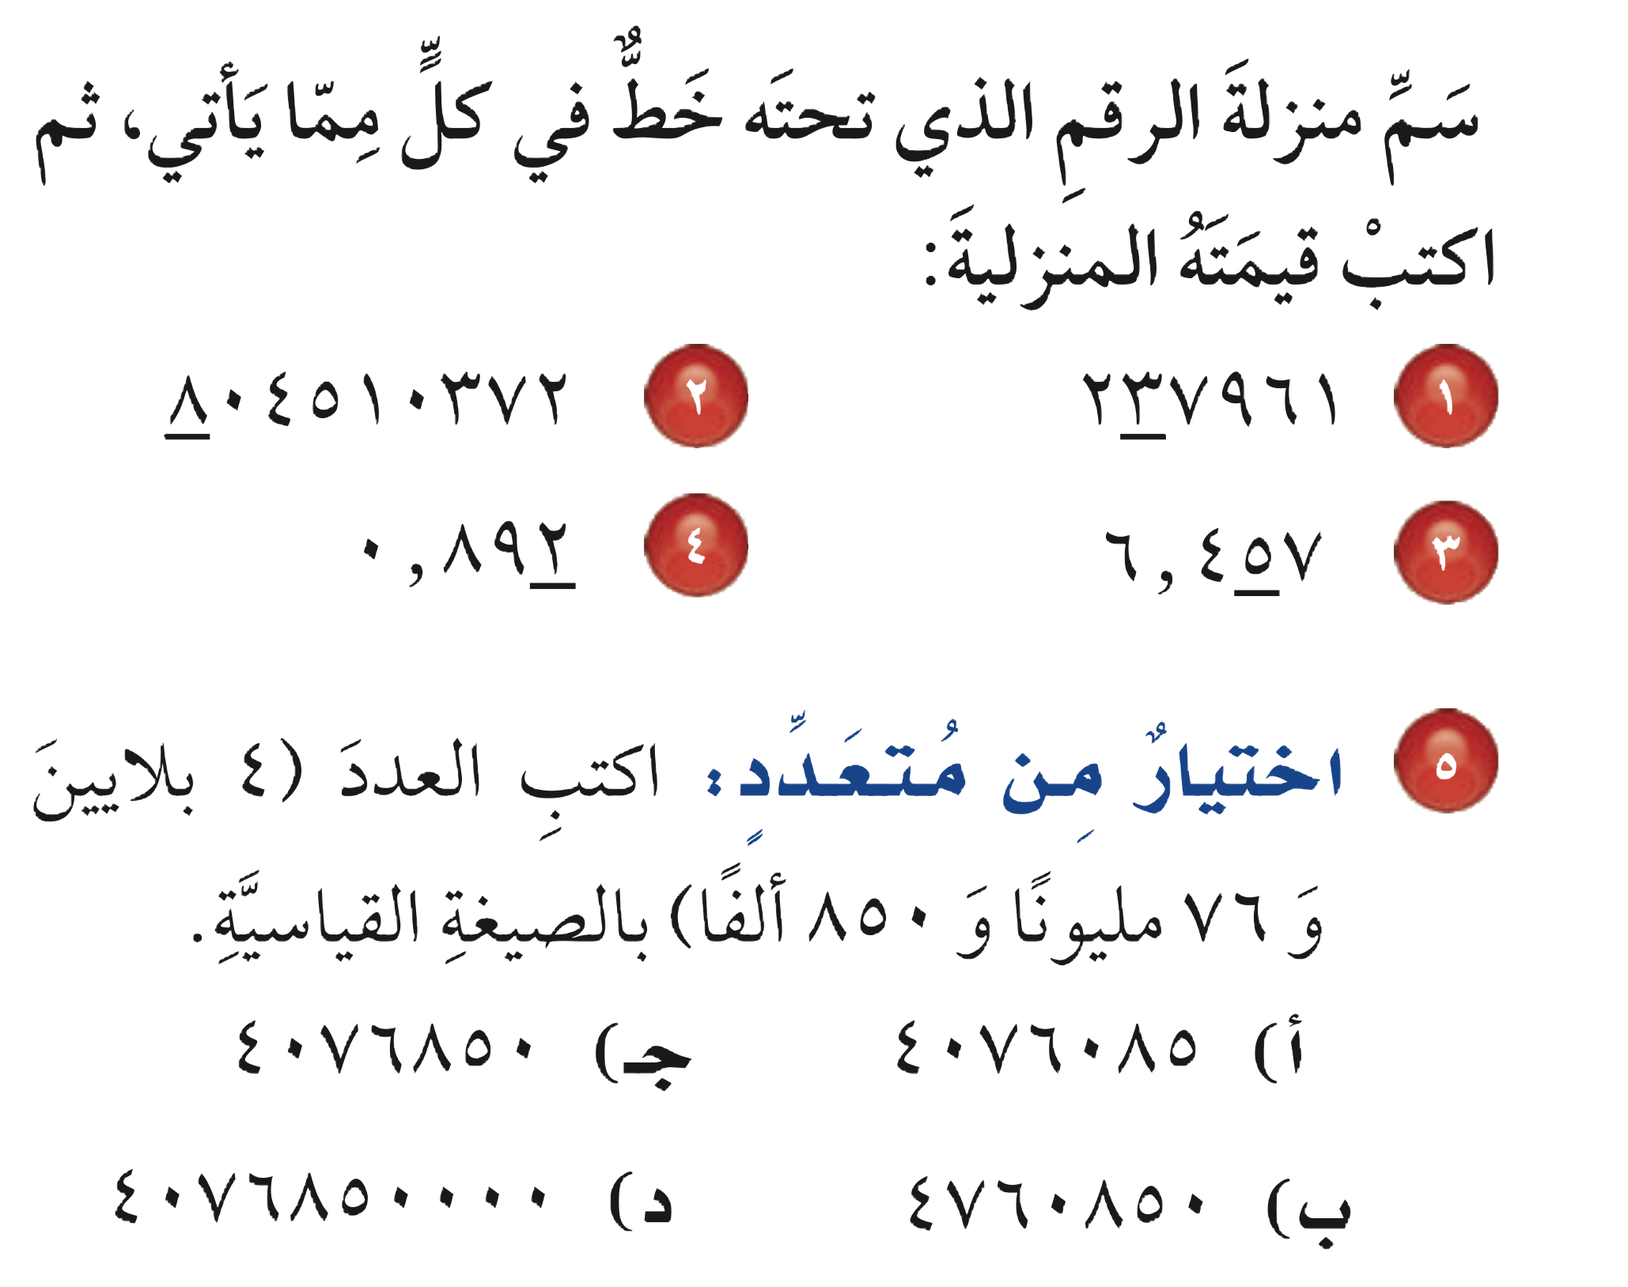

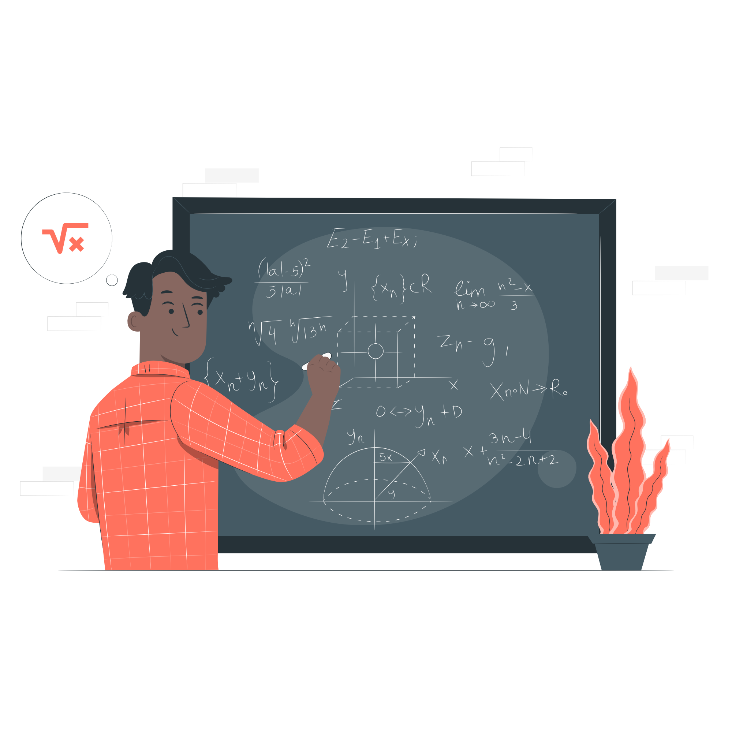

Slide 3
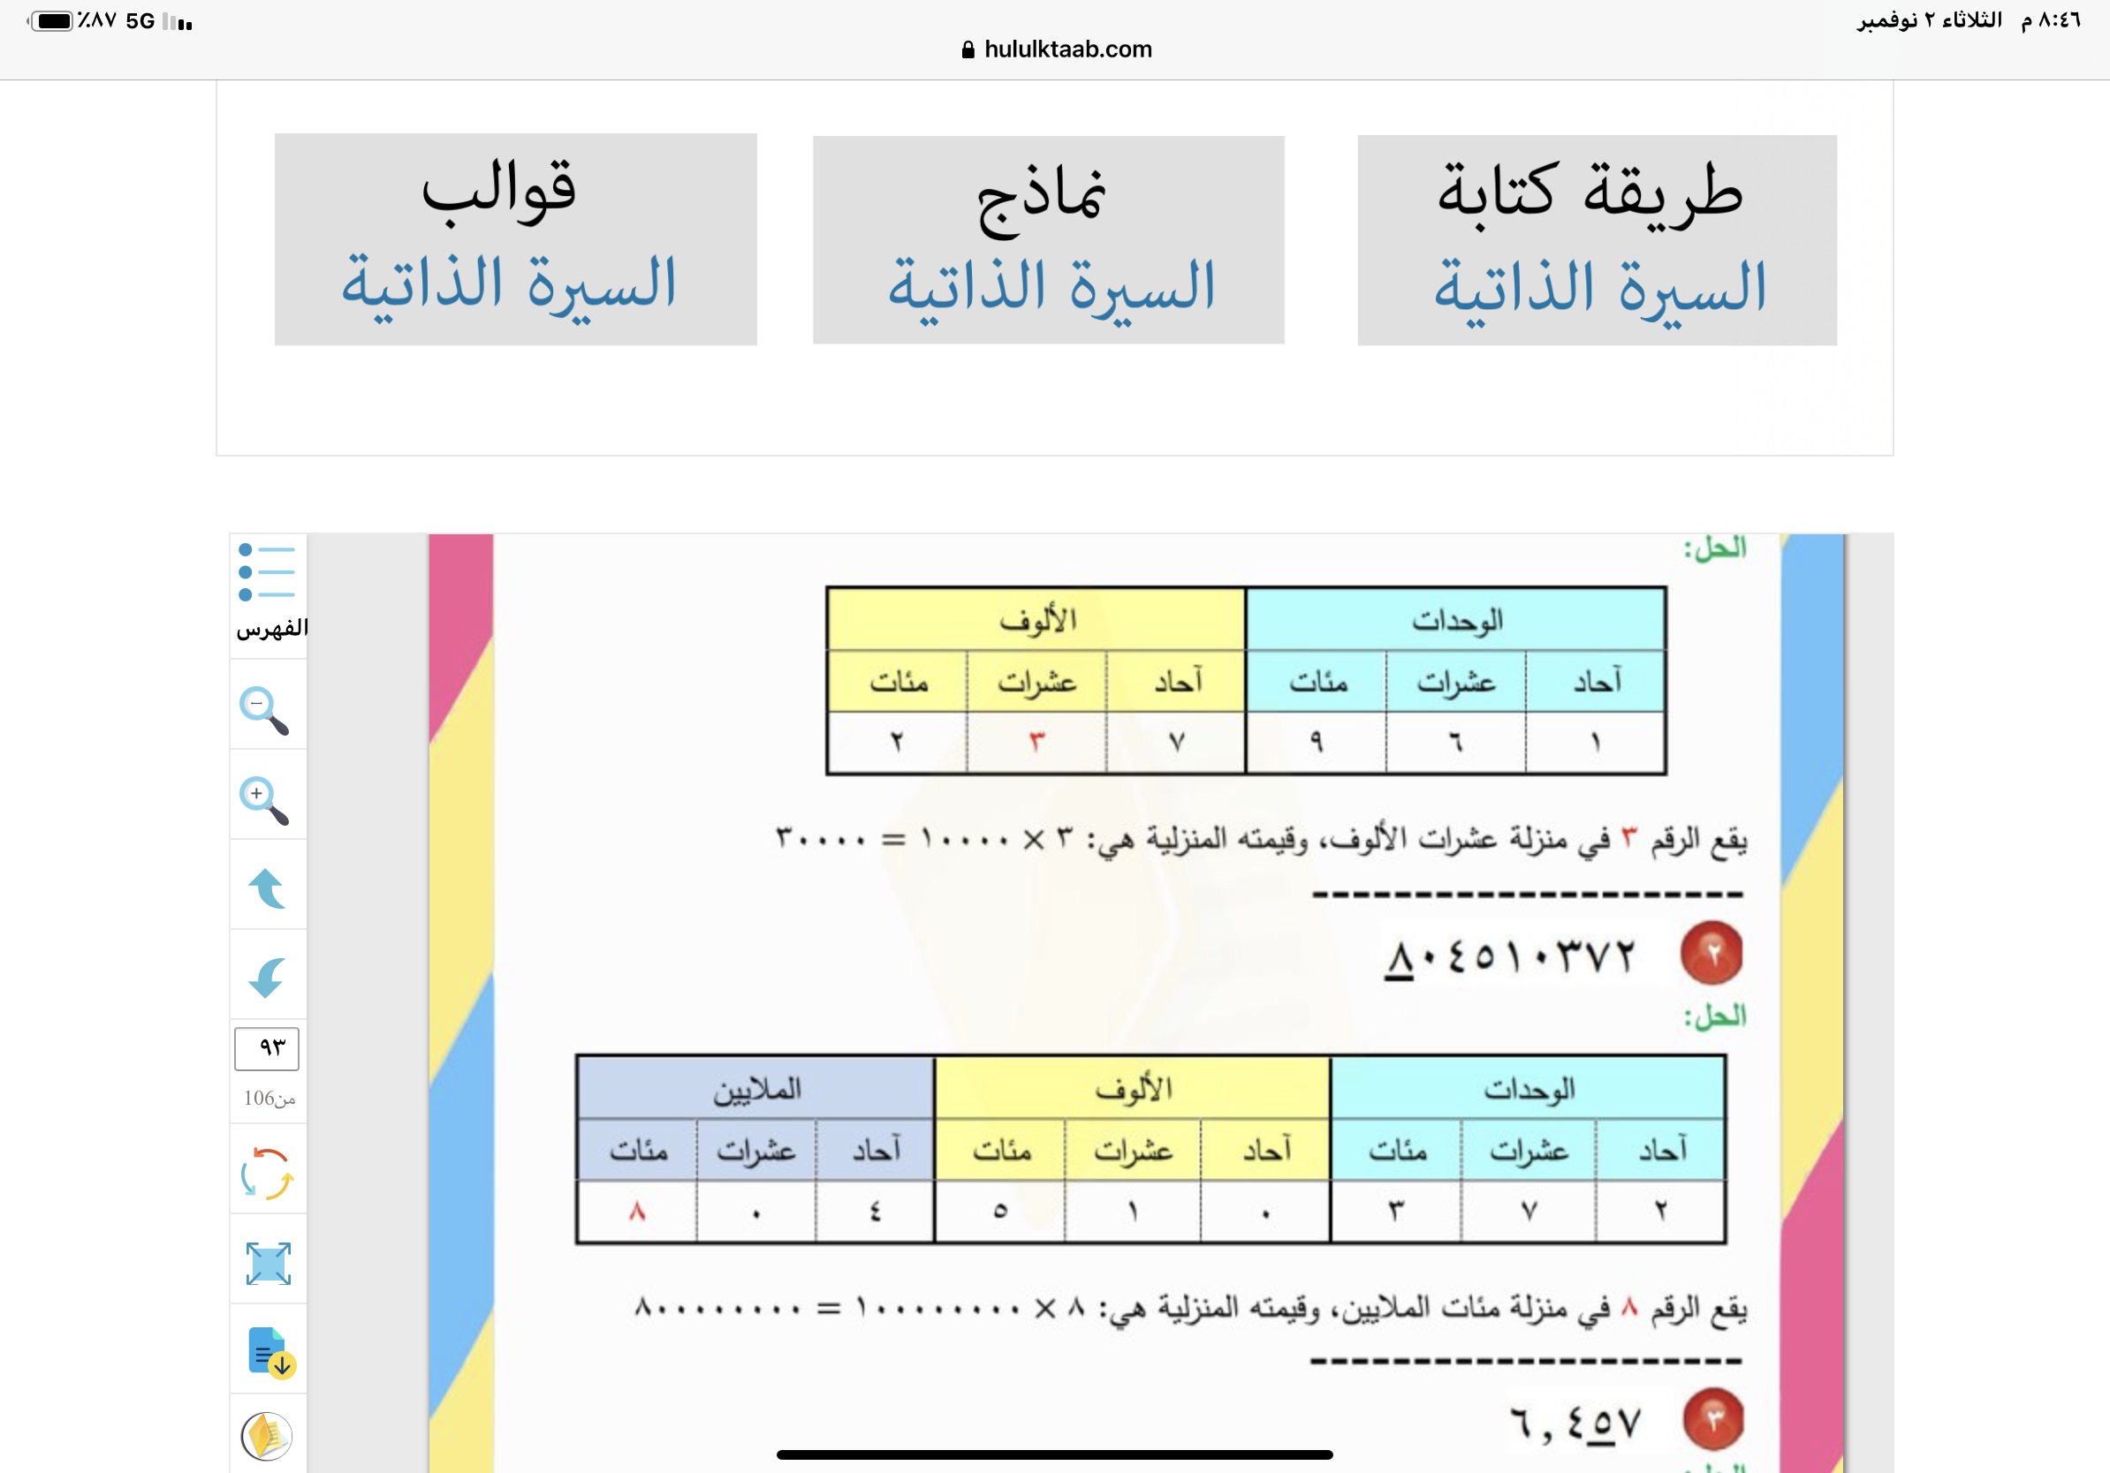

منزلة ٣ هي عشرات الألوف
قيمته = ٣٠٠٠٠

Slide 4
منزلة ٨ هي مئات الملايين
قيمته = ٨٠٠٠٠٠٠٠٠

Slide 5
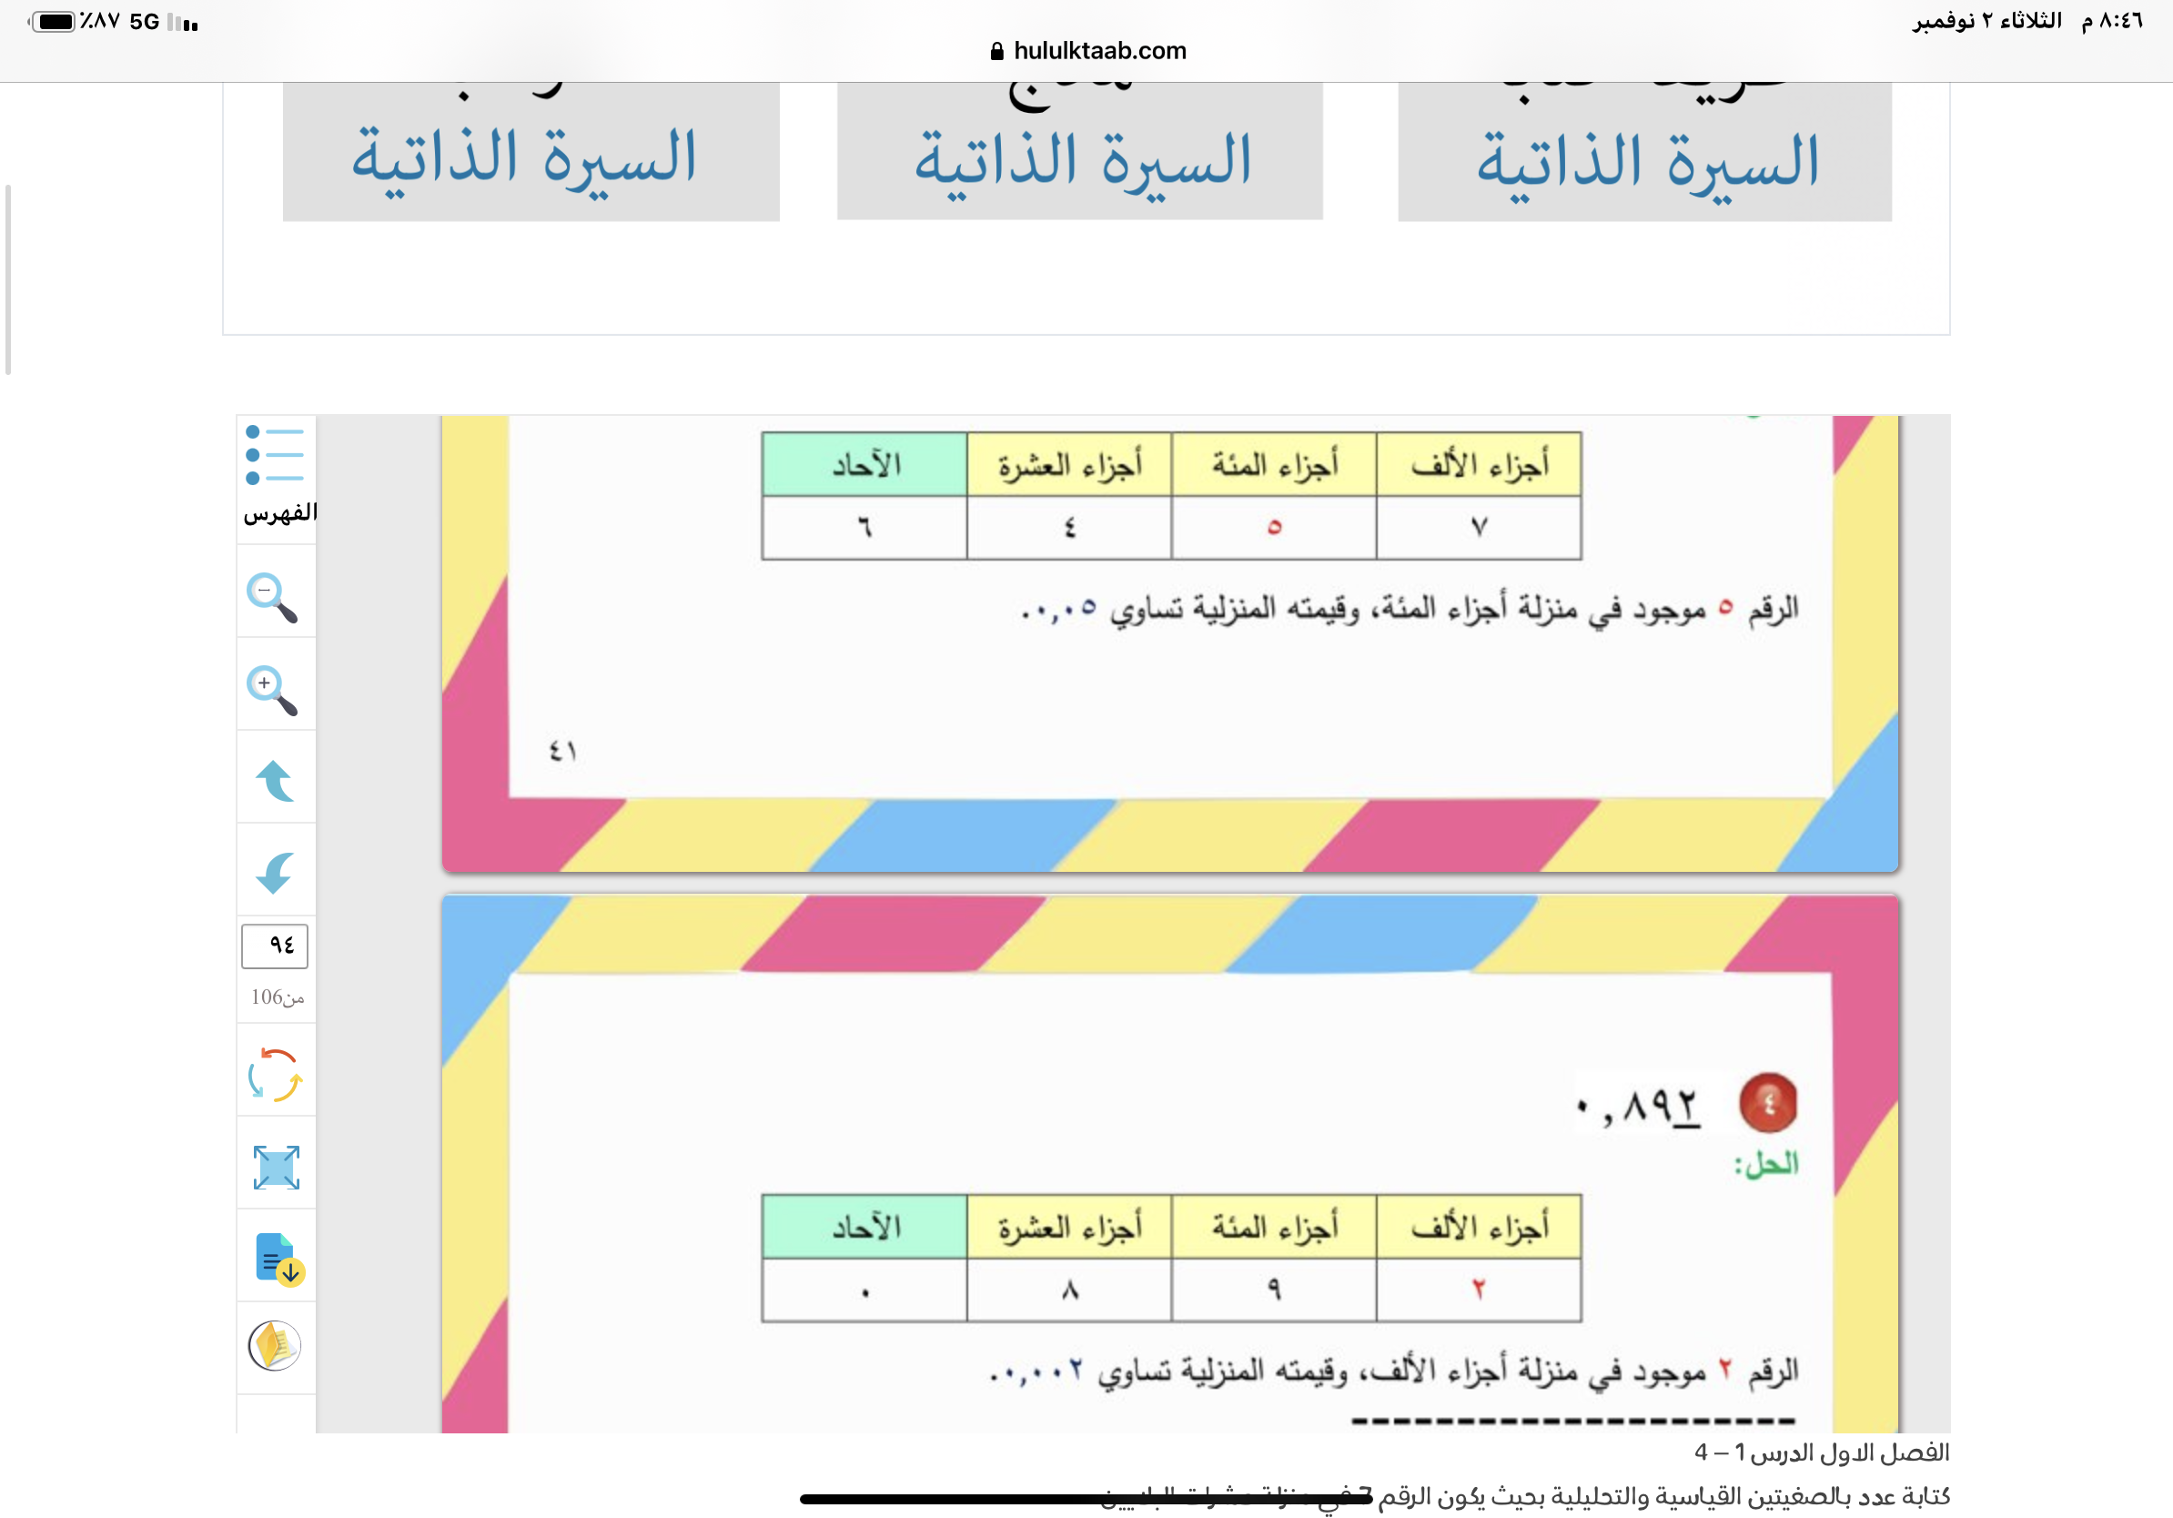
منزلة ٥ هي جزء من مئة
قيمته = ٠٫٠٥

Slide 6
منزلة ٢ هي جزء من ألف
قيمته = ٠٫٠٠٢

Slide 7
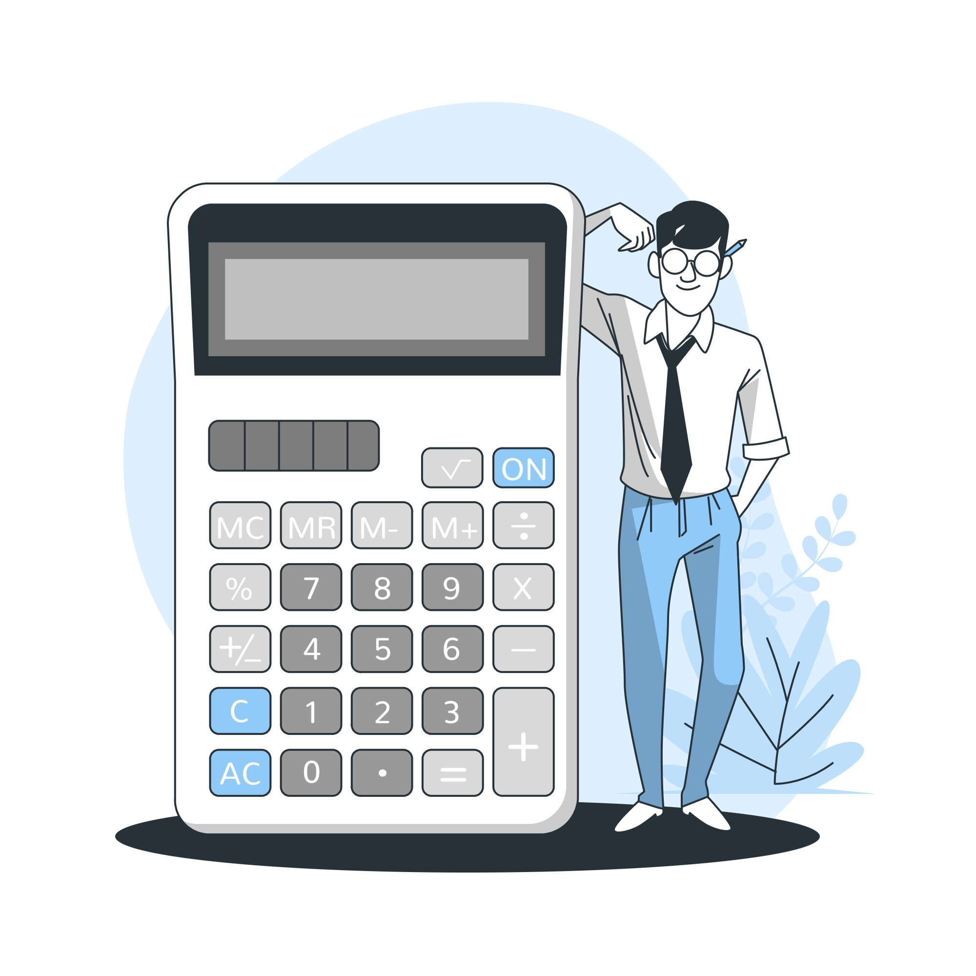

Slide 8


Slide 9
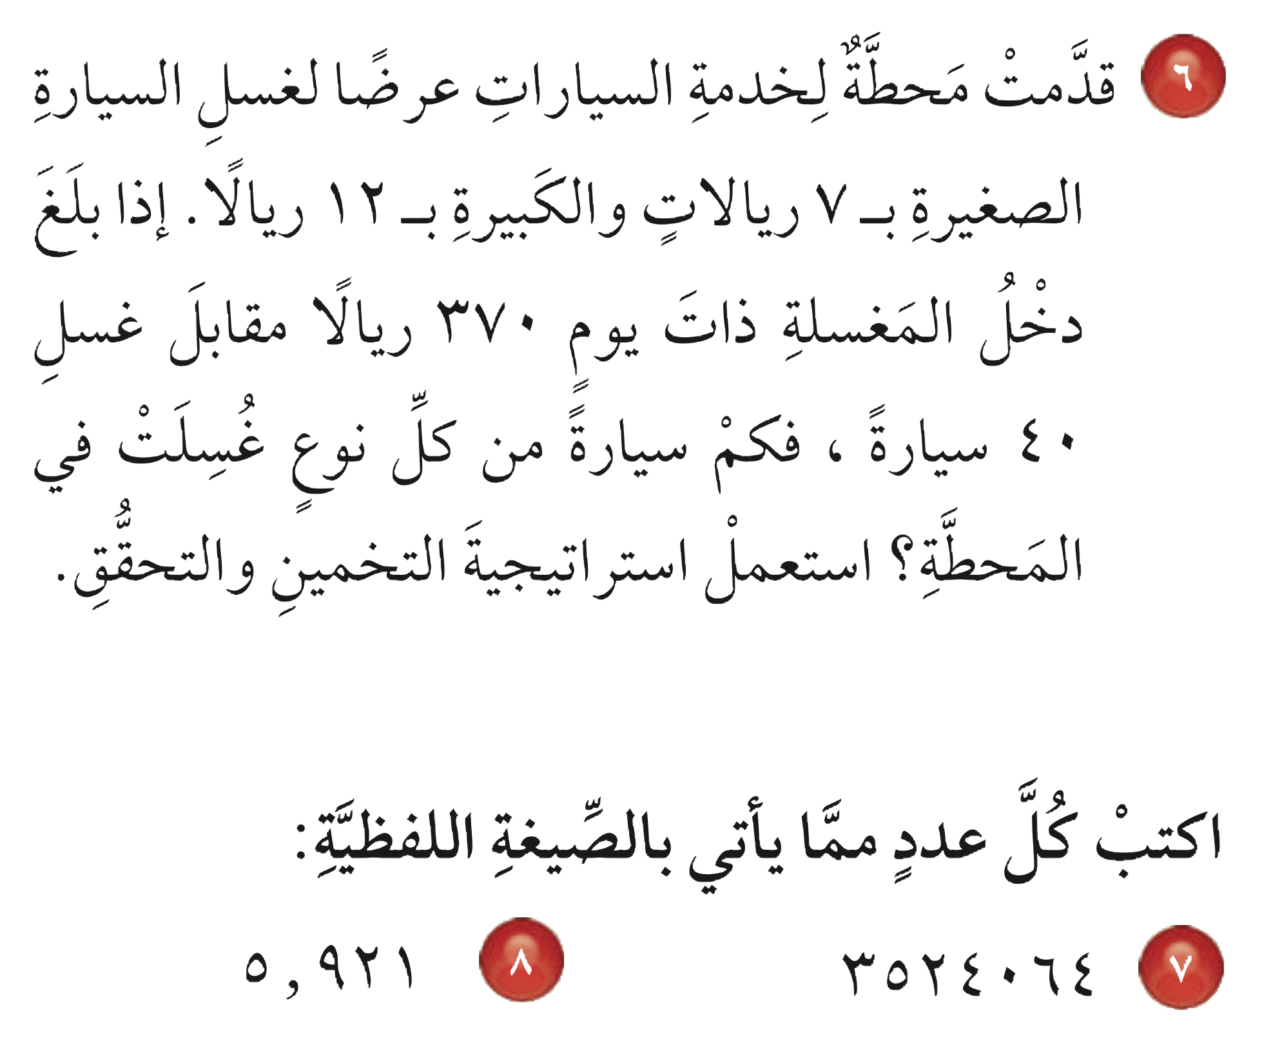

Slide 10
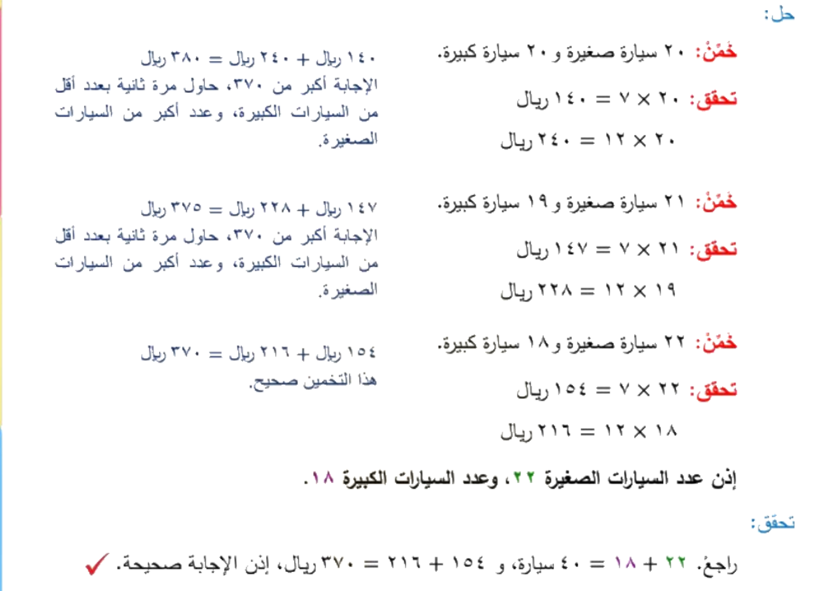

Slide 11


Slide 12

الصيغة اللفظية ٣ مليون و ٥٢٤ ألف و ٦٤
الصيغة اللفظية ٥ ، و ٩٢١ جزء من ألف

Slide 13
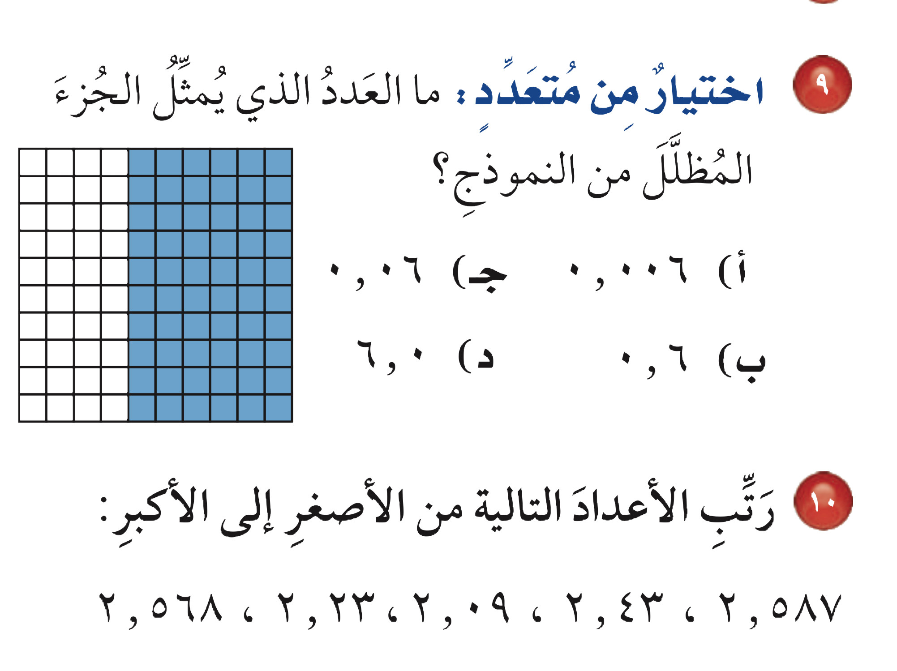



Slide 14


Slide 15



Slide 16

٢٫٥٨٧
٢٫٤٣٠
٢٫٠٩٠
٢٫٢٣٠
٢٫٥٦٨
٢٫٠٩ ، ٢٫٢٣ ، ٢٫٤٣ ، ٢٫٥٦٨ ، ٢٫٥٨٧

Slide 17
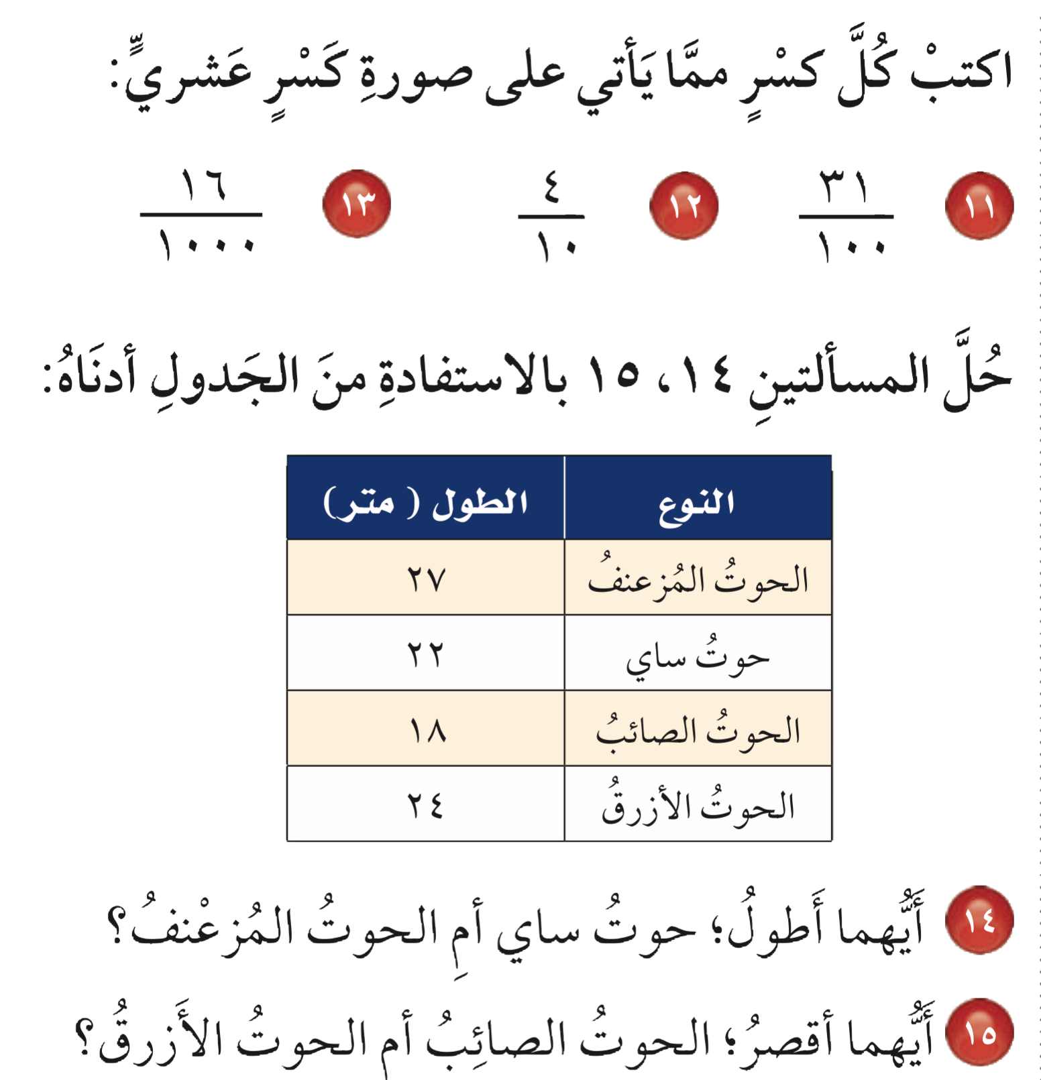


Slide 18

= ٠٫٣١
= ٠٫٤
= ٠٫٠١٦

Slide 19


Slide 20
بما أن ٢٧ > ٢٢
إذاً المزعنف أطول
بما أن ١٨ < ٢٤
إذاً الصائب أقصر

Slide 21
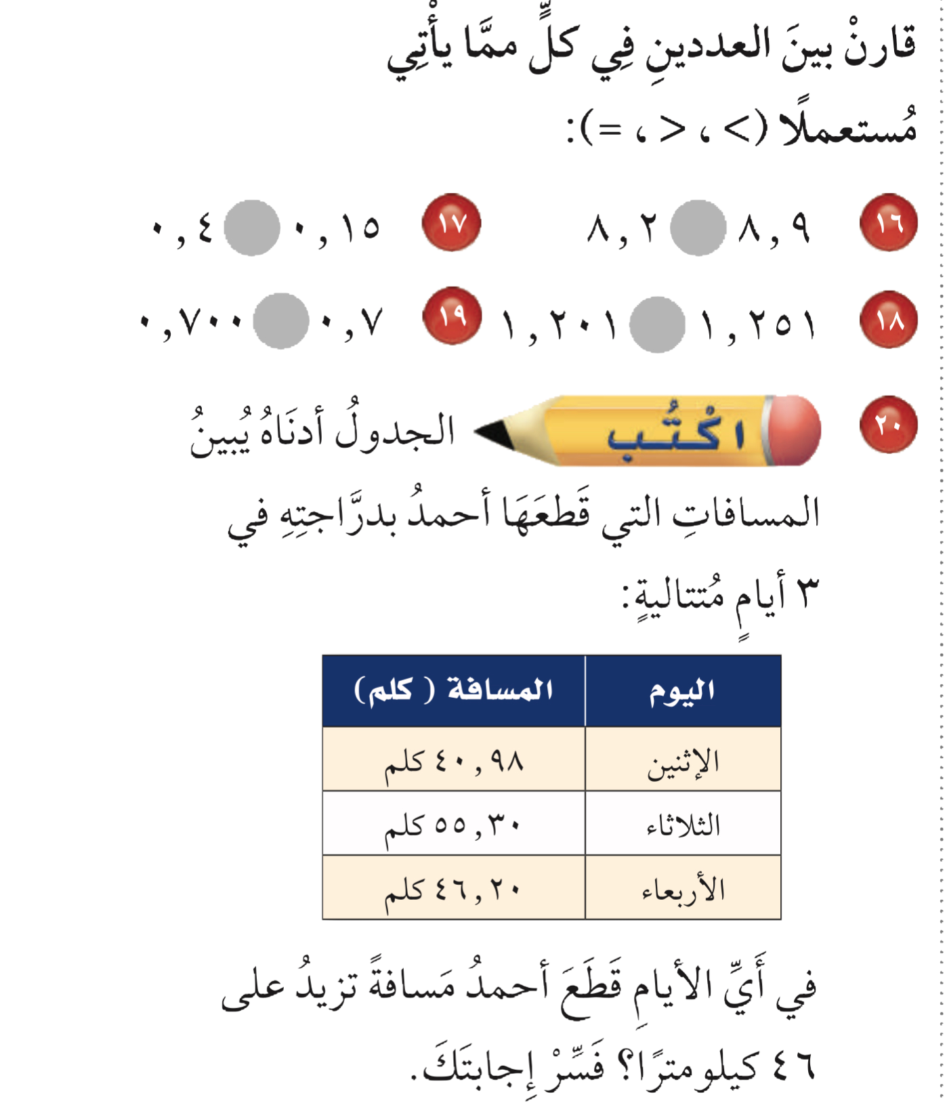

Slide 22

<
>
=
<

Slide 24
> ٤٦
> ٤٦

